Slide 1

تجربتي
للتدريب العملي
حمدة سلطان الشامسي
H00441828
EPC 1903 – Practicum 1
د. مروة الطناحي
التقييم الثاني : المقابلة

Slide 2
الأساليب المهنية
وصف واجبات المدرسة ومسؤوليتها وأهمية الالتزام بالمواعيد

Slide 3
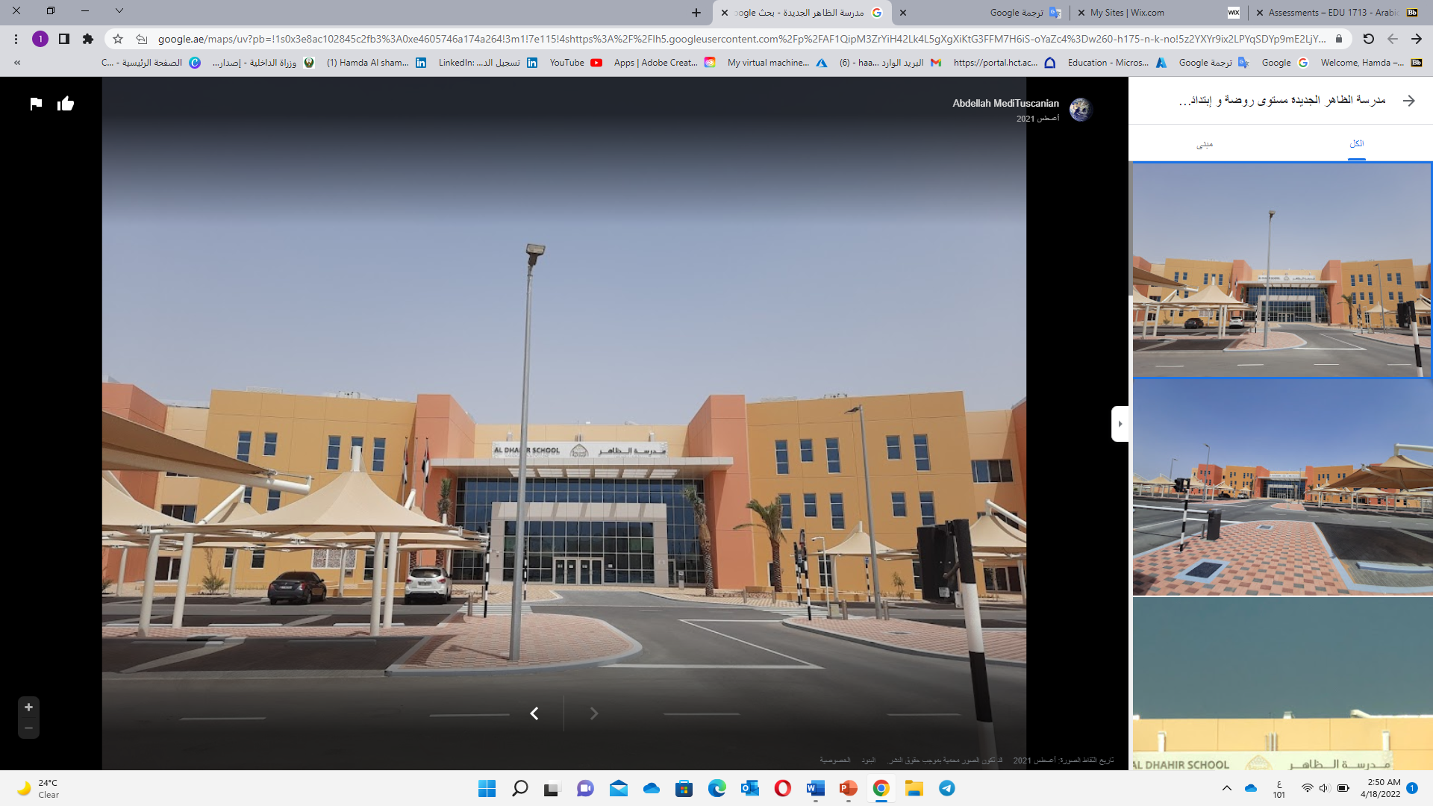
عن المدرسة:
مدرسة وروضة الظاهر
دوام الطلبة:
7:15
انتهاء دوام الطلبة:
1:25
10:45
روضة أطفال وحلقة اولى
الموقع: العين – الظاهر.
دوام المعلمين:
7:00
انتهاء دوام المعلمين:
2:00
3:00
11:30
حكومي
المديرة شيخة الكعبي.

Slide 4
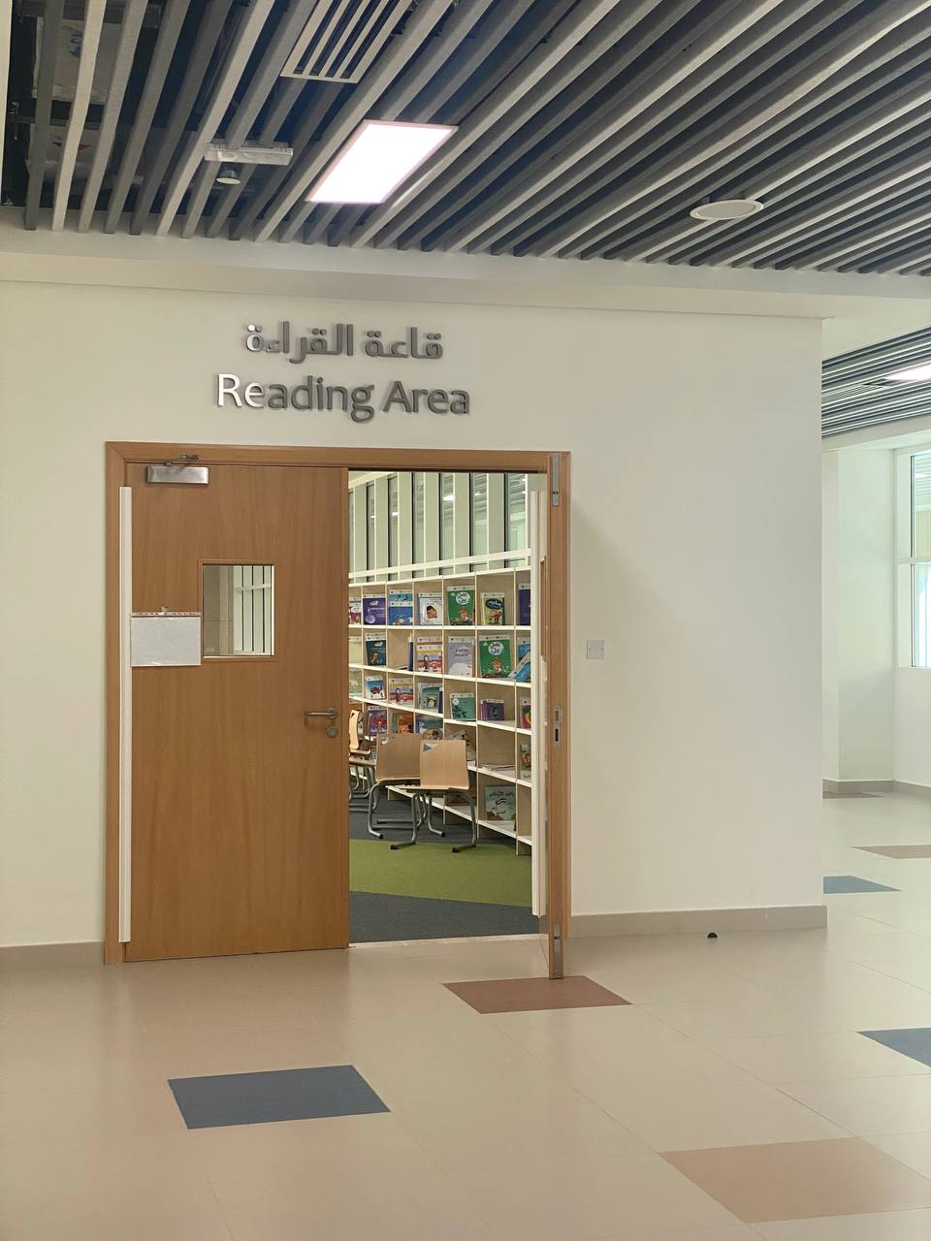
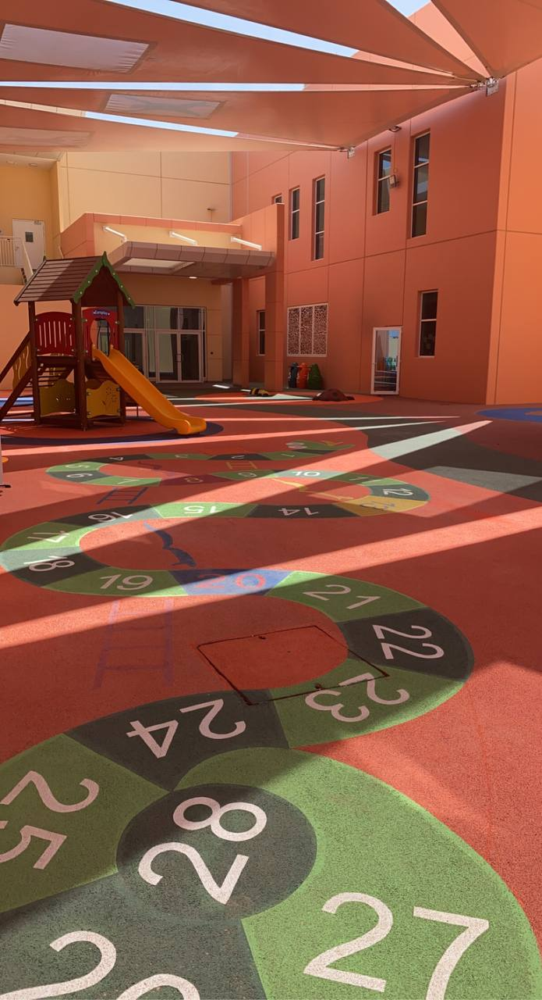
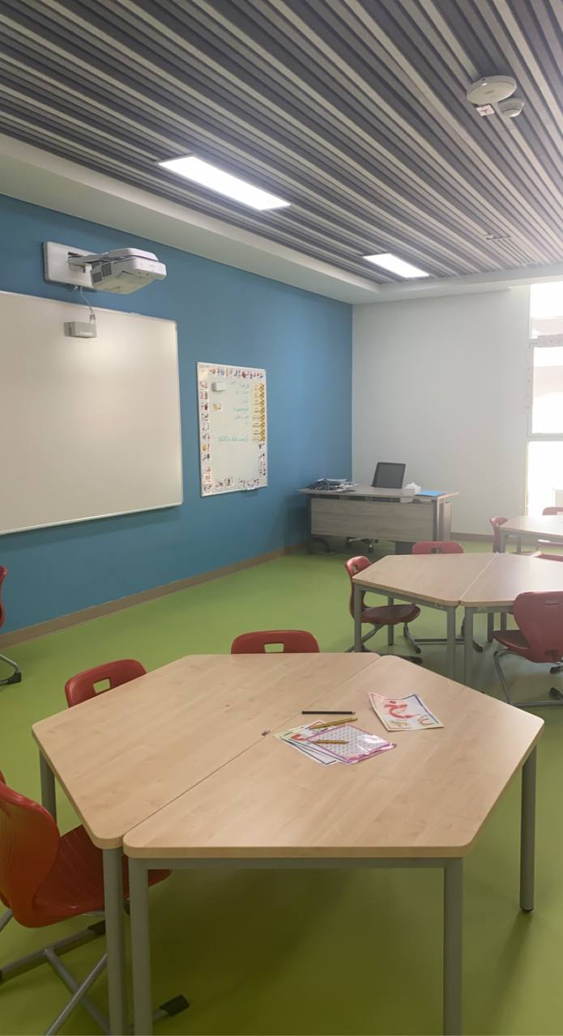
المرافق المتاحة:
المكتبة/ قاعة القراءة
الساحة المدرسية الخارجية
الفصل الدراسي
الفصل:
2E

Slide 5
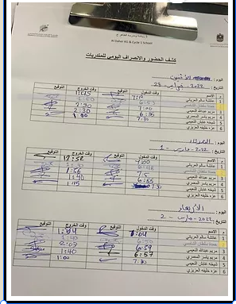
الاستراتيجيات لبناء صلة وثيقة مع الطلاب:
علاقة عمل مع المعلمة المرشدة:
الالتزام بالتواقيت:
عرفتهم من أكون.
تعرفت اليهم.
مساعدتهم في مادة الرياضيات.
تحفيزهم بالنجوم والكلمات الإيجابية.
عرفتني عن نفسها.
عرفتها عن نفسي ومن أكون ولماذا انا معها في المدرسة.
استخدام وسائل التواصل الاجتماعي
التسجيل في سجل الحضور.

Slide 6
التخطيط للتدريس والتعلم
تحديد مواد التدريس والتعلم لمراكز التعلم وبيئات التعلم

Slide 7
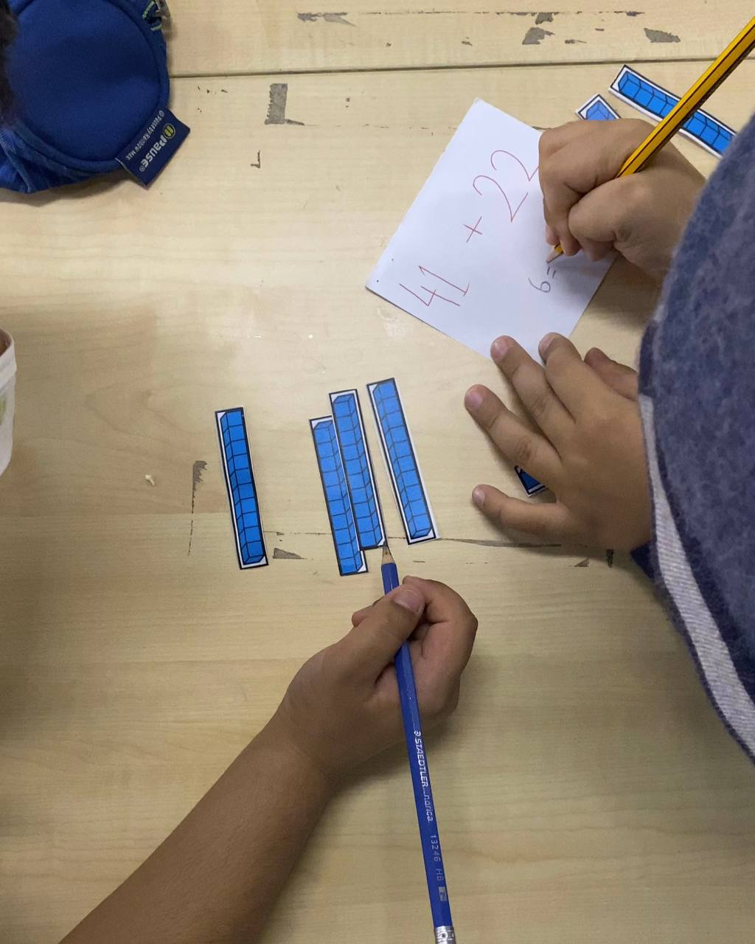
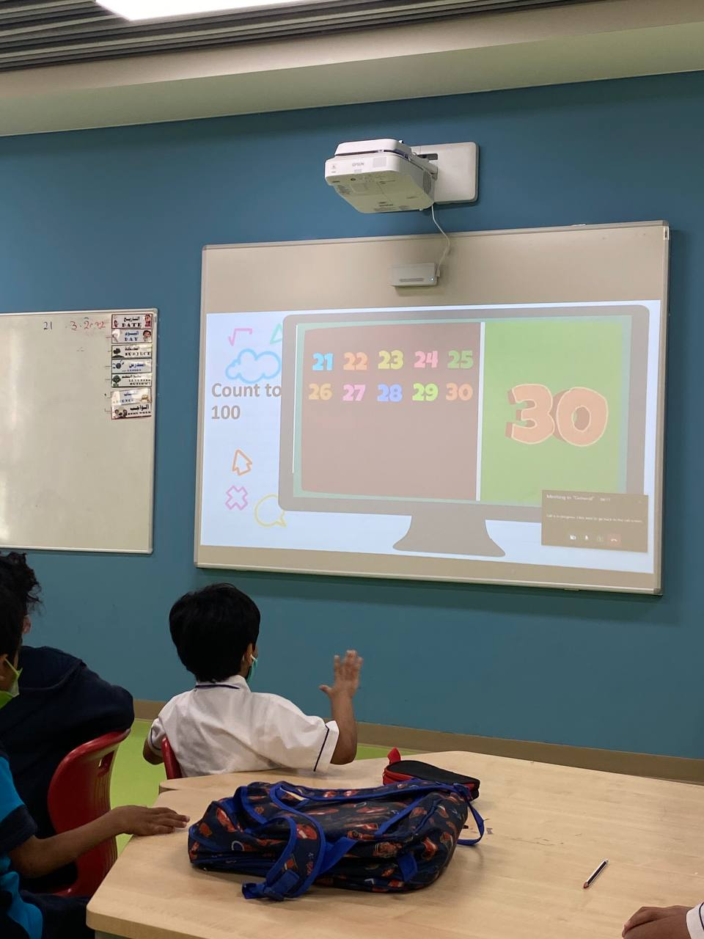
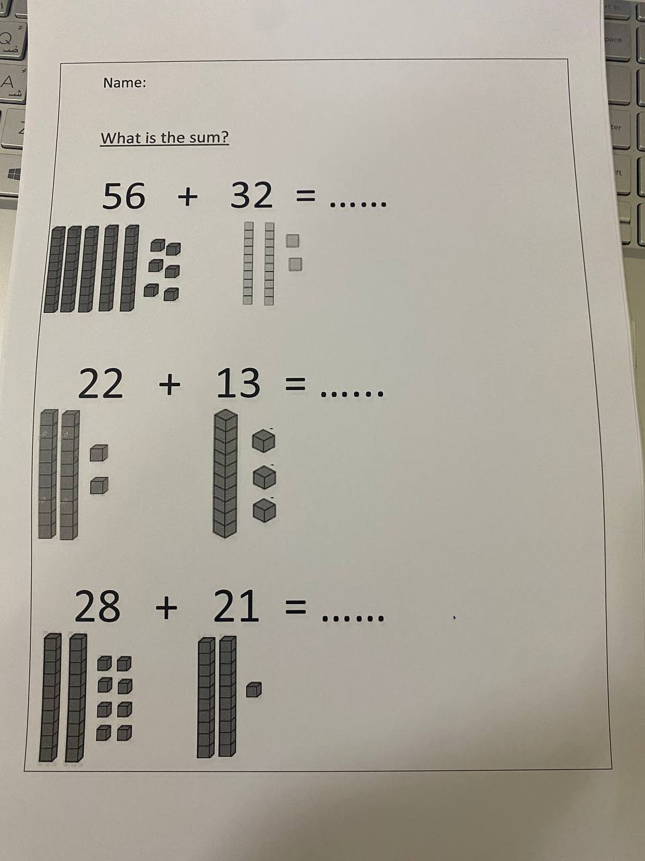
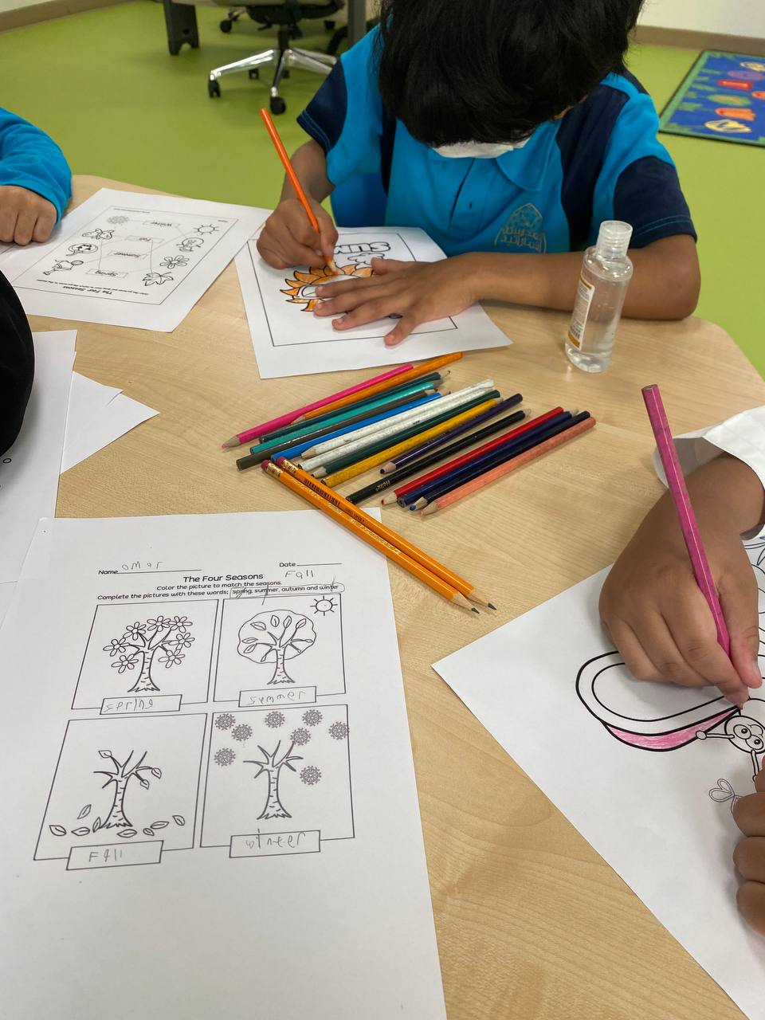
الأنشطة المستخدمة والفعالة:
الجزء الأصعب في تخطيط الدروس:
أوراق عمل.
مقاطع تعليمية.
نشاط يدوي.
لعبة الكترونية تعليمية.
وضع أنشطة الدرس لكل مستويات الطلبة.

Slide 8
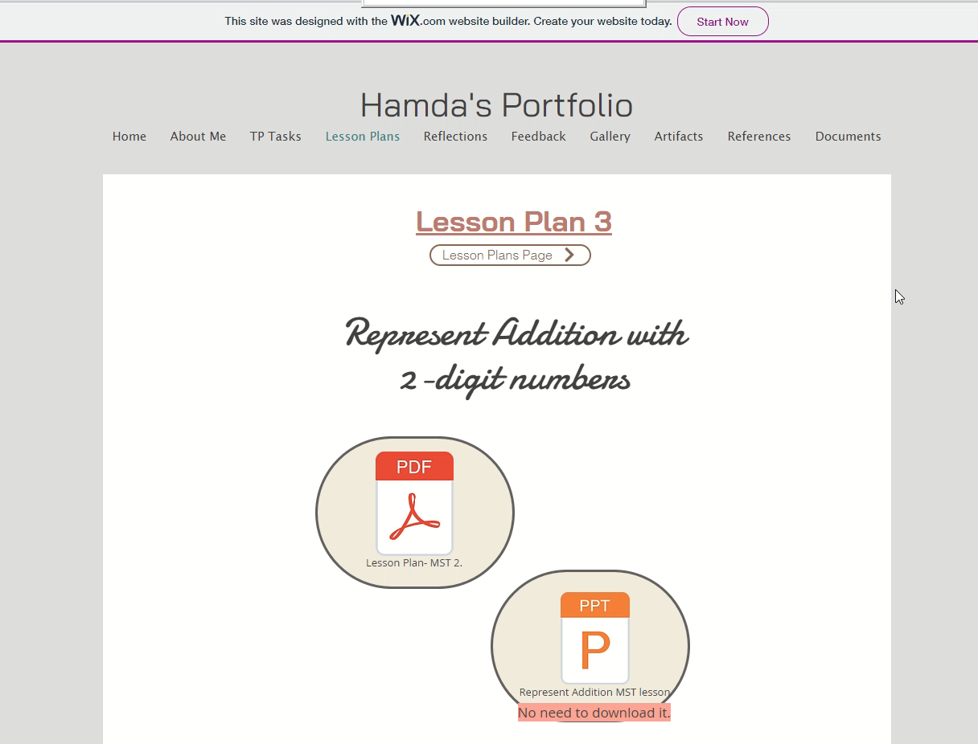
النشاط وكل مرحلة من مراحل الدرس:
عنوان الدرس تمثل الجمع بأرقام مكونة من رقمين.
المقدمة: التمارين الرياضية الصباحية + فيديو عن محتوى الدرس + لعبة الكترونية.
النشاط الرئيسي: التدريب العملي على النشاط.
الخاتمة: سؤال تذكرة الخروج.
طريقة تنفيذ كل مرحلة من مراحل الدرس:
أين؟ في الفصل.
المرحلة الأكثر فعالية هي النشاط الرئيسي.

Slide 9
إدارة التدريس والتعلم
ناقش دور قواعد الفصل والروتين والتحولات في سياق الطفولة المبكرة

Slide 10
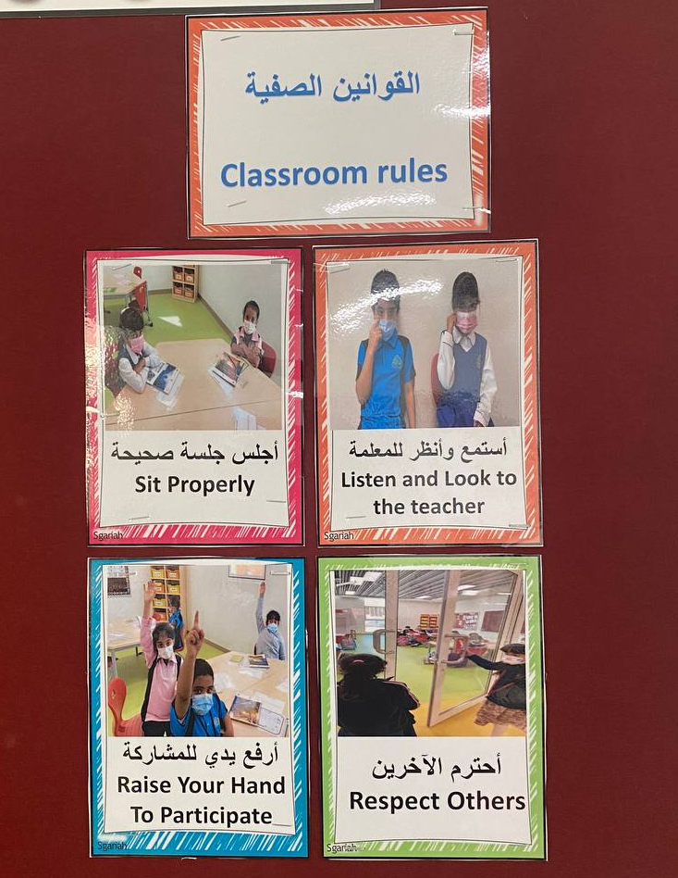
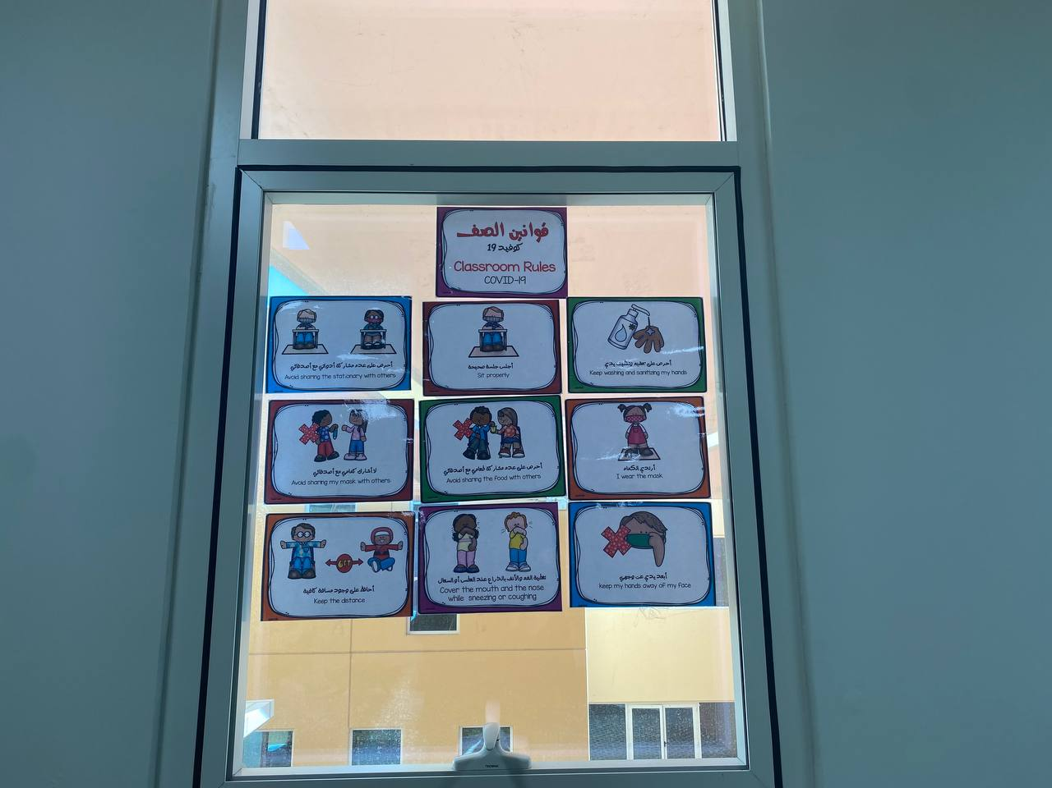
استمع وانظر للمعلمة.
اجلس جلسة صحيحة.
احترم الاخرين.
ارفع يدي للمشاركة.
ارتدي الكمام.
اجهز كتبي وادواتي المدرسية.
ارتداء الزي المدرسي.
اترك مسافة بيني وبين زميلي.
أشارك بالتعلم ولا اقاطع احد.
قواعد الفصل وكيف تم تنفيذها:
سلوك الطفل مصدر قلق في الفصل:
الموارد أو المواد المستخدمة لتنفيذ الإجراءات الروتينية :
قيام مجموعة من الطلاب بحركات خاطئة مثل التزحلق في الفصل اثناء شرح المعلمة للدرس.
قول بعض الكلمات المسيئة في الفصل مع وجود المعلمة وخارج الفصل ايضاً.
كتاب مادة الرياضيات المدرسي.
فيديوهات تعليمية.
أوراق عمل.

Slide 11
تطبيق التعلم
اشرح الطرق الفعالة لتعليم الوقت في الدرس.

Slide 12
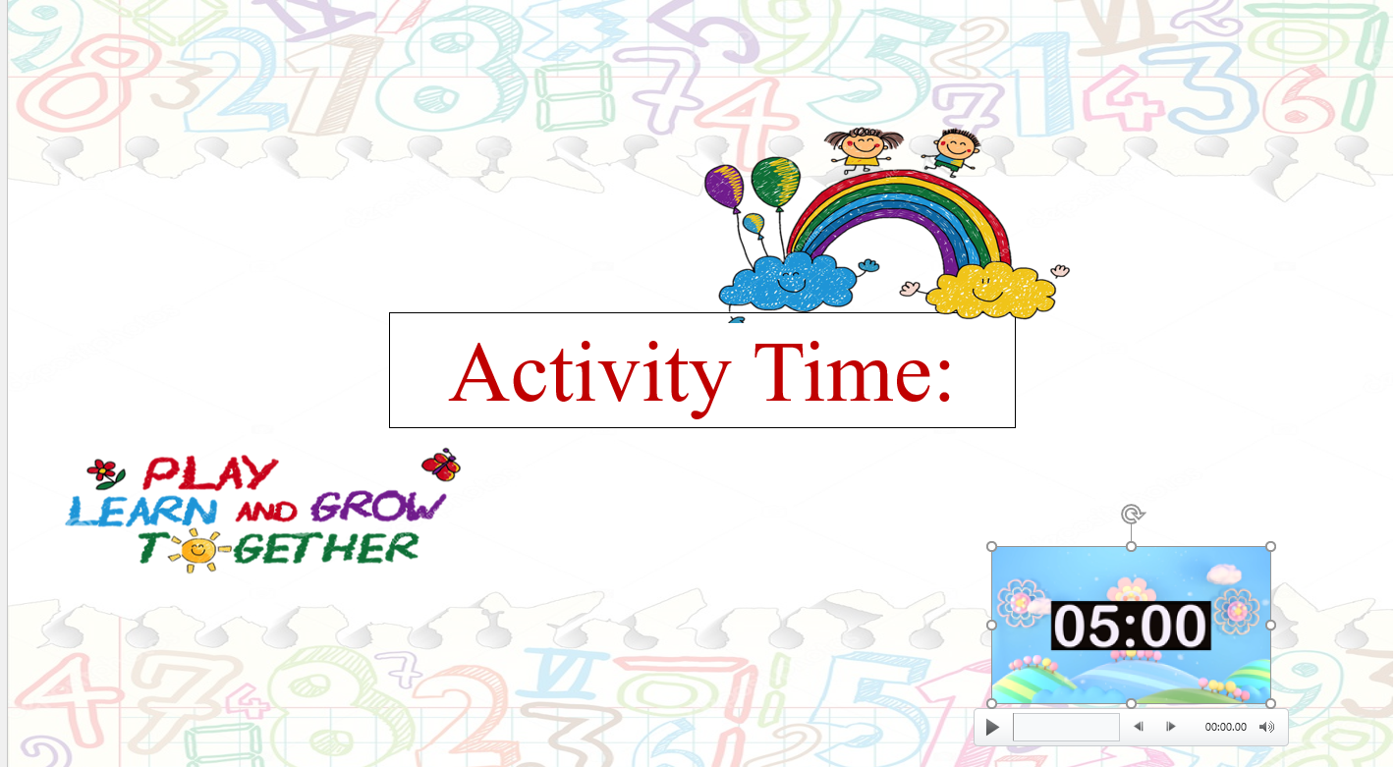
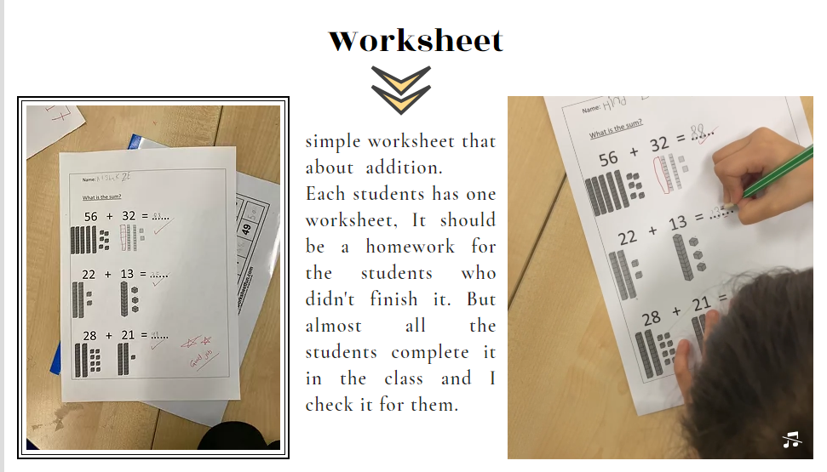
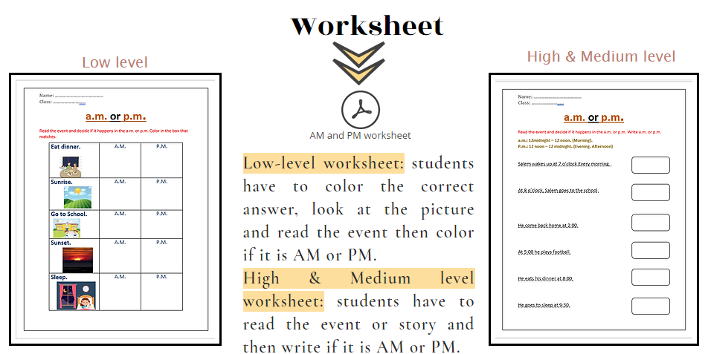
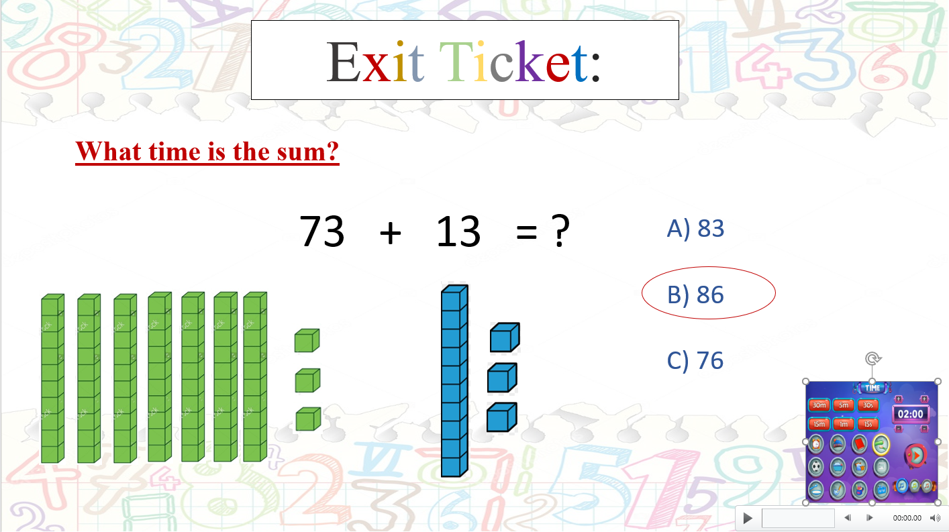
أنواع الأسئلة والأنشطة المستخدمة لإشراك الطلاب:
دمج الوقت في إيصال محتوى الدرس :
ورقة عمل لكل مستويات الطلاب.
أسئلة اختيارية.
ربط كل نشاط وكل محتوى الدرس بوقت معين.

Slide 13
تقييم التعلم
ناقش أهمية مشاركة معايير النجاح مع المتعلمين

Slide 14
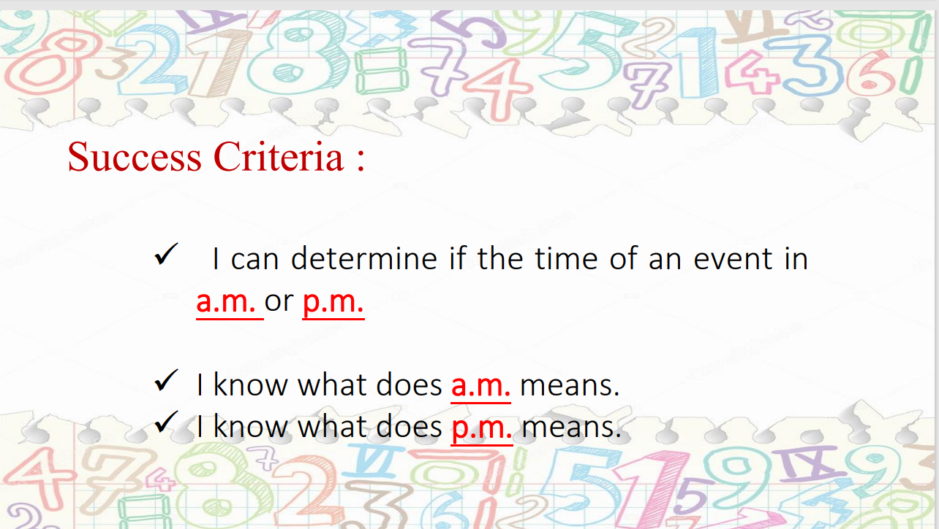
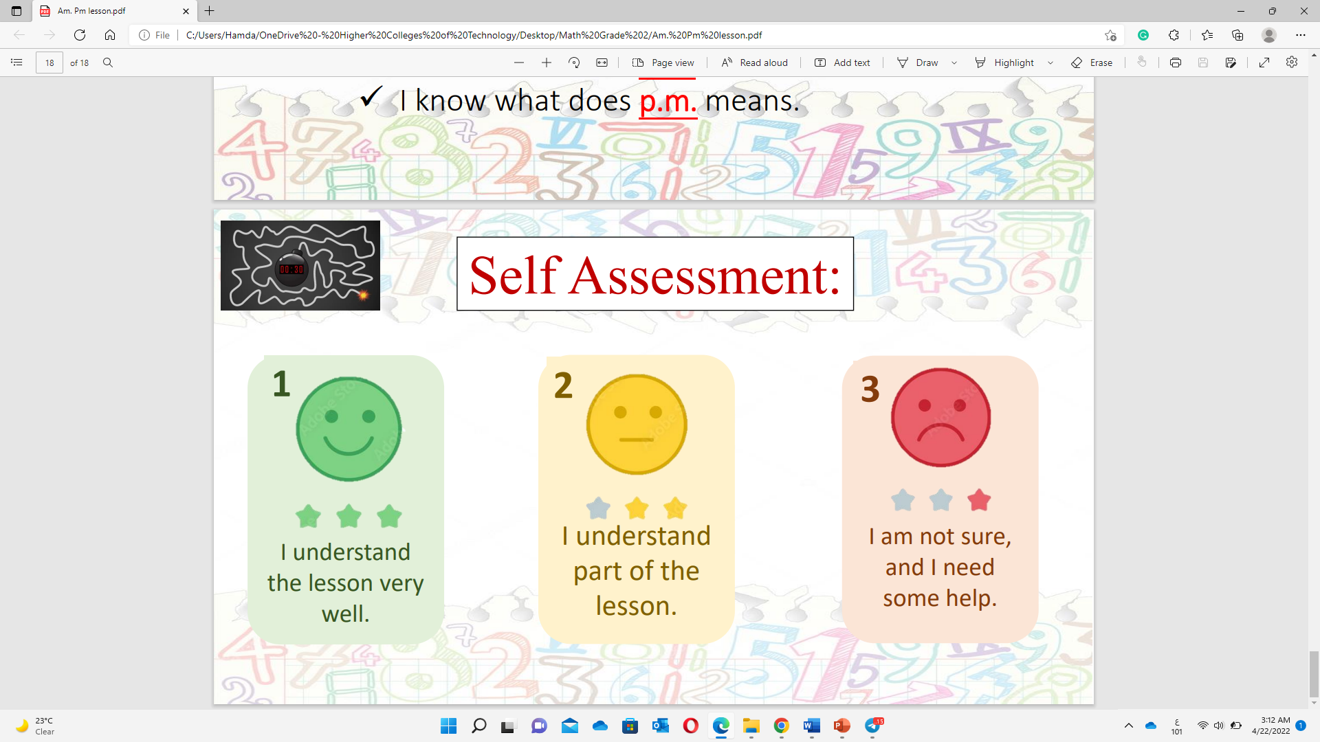
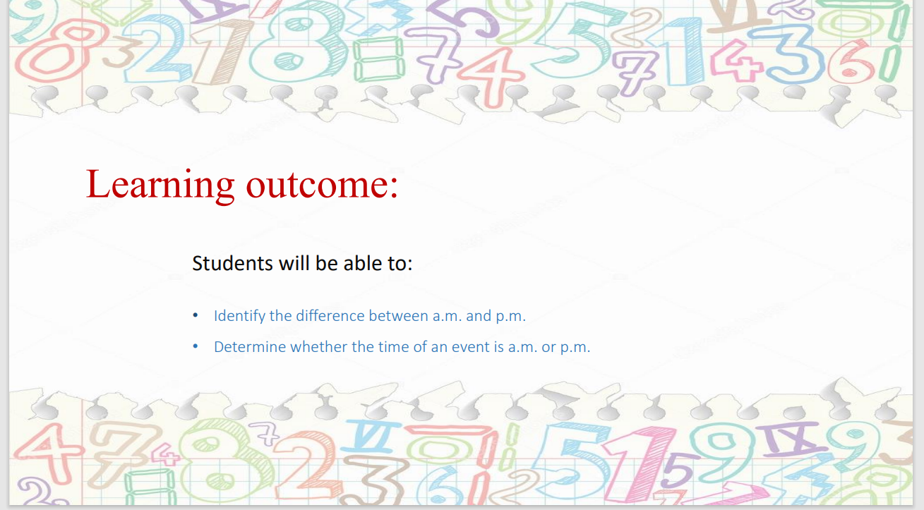
مشاركة نتائج التعلم ومعايير النجاح في الدرس:
كتابة نتائج التعلم على السبورة وقراءتها.
في نهاية الدرس، اعرض معايير النجاح الخاصة بمخرجات الدرس.
نماذج التقييم المصغرة :
التحدي: تحديد مخرجات التعلم.
التحدي في تنفيذ التقييم المصغر على الطلاب: فهم الطلاب للمخرجات التعلم.

Slide 15
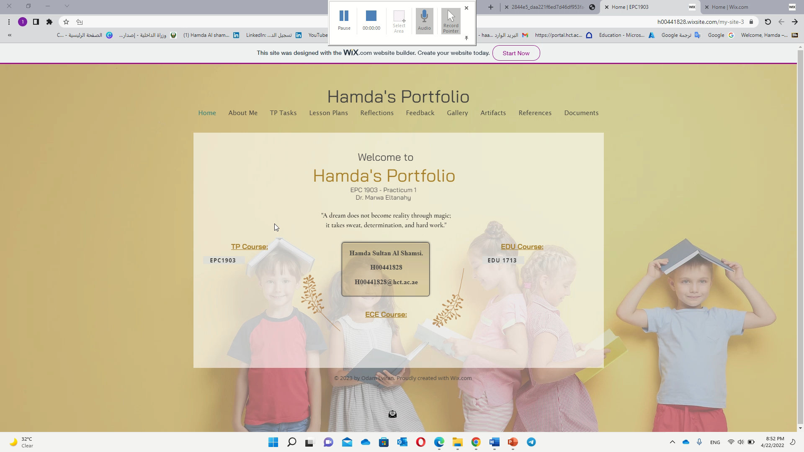
نماذج التقييم المصغرة :
التحدي: تحديد مخرجات التعلم.
التحدي في تنفيذ التقييم المصغر على الطلاب: فهم الطلاب للمخرجات التعلم.

Slide 16
التقرير الكتابي
تحديد التعريف والأغراض والعناصر الرئيسية للتقرير الكتابي

Slide 17
ما الذي يمكنك فعله الآن ولم يكن بإمكانك فعله من قبل؟
الصعوبات / النجاحات:
كيف أصبحت معلمة أفضل عما كنتي عليه؟
كثيرة الحركة اثناء الشرح.
عمل أنشطة مختلفة.
السيطرة على الطلاب.
من خلال:
نصائح وارشادات المعلمة المرشدة.

Slide 18
المصادر
مهام التدريب العملي لمادة EPC 1903.
(2022). TP tasks. [word document]. Microsoft Office.

